Slide 1

MINE DISPATCH
OPERATION AREA 3
Dispatching by Integrated
Web Based

Slide 2


1. Dispatch Hauling
1.1. Check Points
67
65
36
35
29
28
2
0
ROM
KELANIS
69
67
34
29
0.5
Change Shift Area
Dispatch 29 Adaro
Dispatch SIS
Dispatch 67 : - Pengarahan unit kosongan based on Quality Requirement
- Sebagai Source Data Quality dari Web Dispatch Hauling
ROM : Proses Loading Batubara sesuai dengan Raw Material arahan Dispatch 67
Dispatch 65 : - Sebagai Filter pertama proses hauling unit muatan ke Kelanis
- Monitoring persebaran unit trailer (based on RFID dan GPS)
- Passing based on koordinasi dengan Dispatch 34
Dispatch 34 : - Sebagai Filter terakhir proses hauling unit muatan ke Kelanis
- Passing based on Quality dan koordinasi dengan Dispatch 29 AI

Slide 3
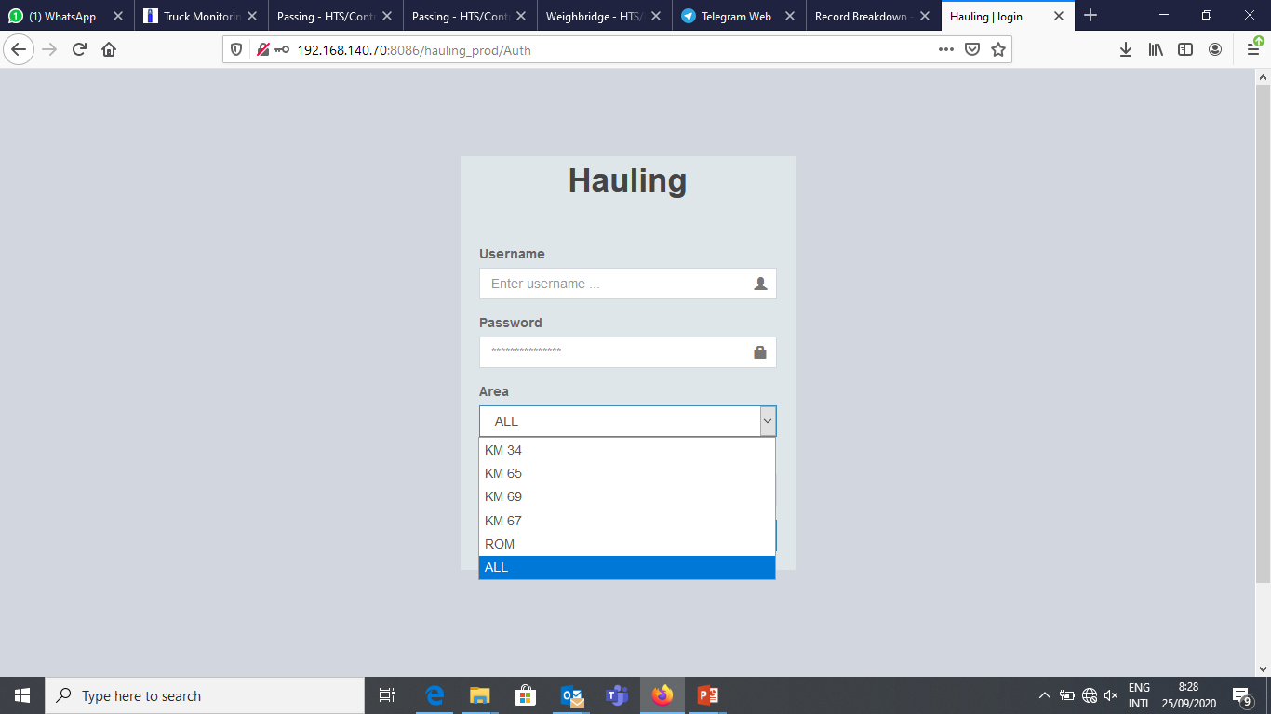
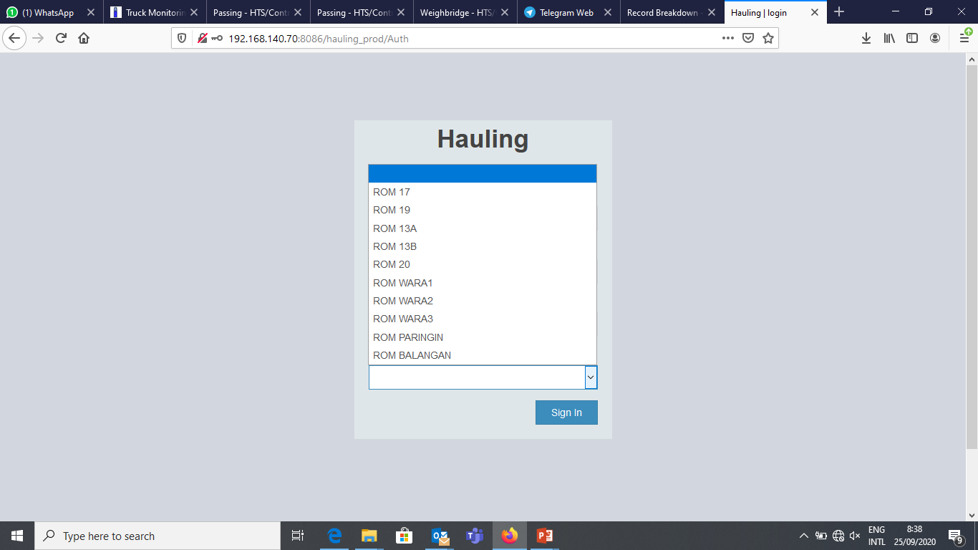
1. Dispatch Hauling
1.2. Web based
Web Based dibagi berdasarkan area Checkpoint strategis :
Disptach 34
Dispatch 65
Dispatch 69
ROM (All Area ROM SIS : ROM 13A, ROM 13B, ROM 17, ROM 19, ROM Wara 3, ROM BC, dan ROM PRG)

Slide 4
1. Dispatch Hauling
1.3. Flow Process
67
65
36
35
29
28
2
0
ROM
KELANIS
69
67
34
29
0.5
Dispatch 67
mengarahkan unit kosongan ke ROM
Melewati KM67, Unit melapor ke Dispatch 65
* Based on Quality
Unit kosongan menuju ROM yang diarahkan 67
Dispatch 65
mengarahkan trailer Muatan Lanjut atau Antri Quota 65
ROM
Loading BB sesuai dengan Raw Material arahan
Lanjut
Unit Muatan Antri Quota
Akan keluar jika sudah ada info dari Dispatch 65
No
Yes
Unit Muatan keluar dari ROM menuju Kelanis
Unit Muatan menuju Checkpoint KM34
A

Slide 5
1. Dispatch Hauling
1.3. Flow Process
67
65
36
35
29
28
2
0
ROM
KELANIS
69
67
34
29
0.5
A
Unit Muatan menuju Kelanis
Mendekati KM35, unit melapor ke Dispatch 34
Dispatch 65
mengarahkan trailer Muatan Lanjut atau Antri Quota 65
Lanjut
Yes
No
Unit Muatan Antri Quota
Akan keluar jika sudah ada info dari Dispatch 34

Slide 6



Thank You

Slide 7



Xx`
Dispatch 67
2

Slide 8
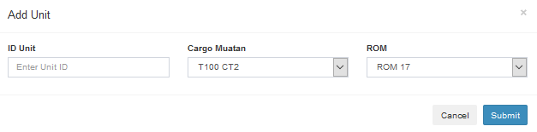
2. Dispatch 67
2.1. Inputan 67
T300 CT1
14.20
KM 65
04.30 / 16.30
Jam Overshift Unit
Keterangan CSA
Waktu pengarahan
Cargo terakhir yang di ambil
Muncul Data Otomatis :
Cargo terakhir yang dibawa.
Waktu terakhir unit di arahkan.
Keterangan Tempat Overshift unit (CSA)
Keterangan Jam Overshift unit
Terdapat Format Multiple Input (Input lebih dari 1 unit)

Slide 9
2. Dispatch 67
2.2. Monitoring Data Input
1
2
3
4
5
6
7
00:00 – 01:00
08:00 – 09:00
16:00 – 17:00
1
Filter ROM dan Filter Waktu (Time)
01:00 – 02:00
09:00 – 10:00
17:00 – 18:00
02:00 – 03:00
10:00 – 11:00
18:00 – 19:00
√
ROM 13 A
ROM Wara 1
ROM 04
03:00 – 04:00
11:00 – 12:00
19:00 – 20:00
√
ROM 13 B
ROM Wara 2
ROM 06
√
04:00 – 05:00
12:00 – 13:00
20:00 – 21:00
√
ROM 17
ROM Wara 3
ROM 09
√
05:00 – 06:00
13:00 – 14:00
21:00 – 22:00
ROM 19
√
ROM PR3B
06:00 – 07:00
14:00 – 15:00
22:00 – 23:00
ROM 20
√
ROM ISP72
07:00 – 08:00
15:00 – 16:00
23:00 – 24:00

Slide 10
2. Dispatch 67
2.2. Monitoring Data Input
1
2
3
4
5
6
7
2
Tampilan Time (2) sesuai dengan Hasil Filter (1)
4
Hasil Inputan masuk ke dalam Data (4) :
Time : Menit Unit di arahkan
Truck No : Nomor Unit
Material : Cargo yang akan diambil
Area : Tempat Change shift unit
Status : Unit Register / Unregister / Keterangan Tambahan
3
ROM yang tampil (3) sesuai dengan Hasil Filter (1)

Slide 11
2. Dispatch 67
2.2. Monitoring Data Input
1
2
3
4
5
6
7
5
Summary per ROM
Cargo : Sesuai SPP dan Inputan (ada kemungkinan beda dengan SPP)
Plan : dari SPP
Actual : dari Inputan
6
Summary per hour
7
Summary Quality per hour

Slide 12
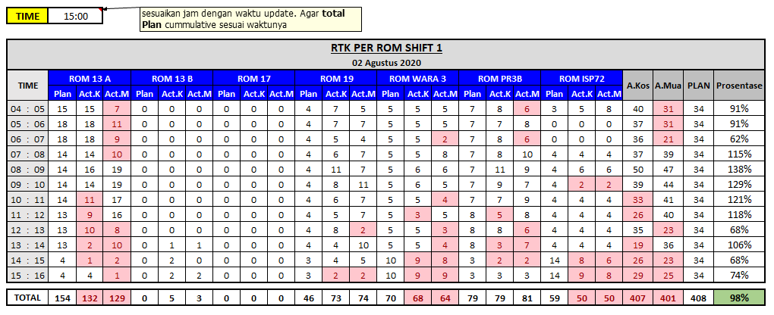
2. Dispatch 67
2.2. Monitoring Data Input
6
1
2
4
3
5
1
Summary per Shift ( I / II ) - terpisah
Time : Sesuai dengan Inputan 67
Untuk Plan ambil dari SPP (maju 2 jam dari SPP)
3
2
ROM Aktif yang muncul dalam Summary
Plan : Dari SPP, total jumlah per ROM, bukan per Cargo
Act. K : Sesuai dengan arahan unit kosongan per jam nya (Inputan 67)
Act M : Aktual Muatan yang Keluar dari ROM, ambil dari Format Upload 67

Slide 13
2. Dispatch 67
2.2. Monitoring Data Input
6
1
2
4
3
5
4
Summary per jam (Total ROM di jumlahkan per jam nya)
5
Summary per ROM, Total Menyesuaikan settingan Time poin (6)
6
Time : Pengaturan hasil pada “Total” pada poin 5
Contoh : Jika Time = 10:00, berarti Total pada poin (5) (Plan,Act K, Act M) dari jam 04:00 – 11:00
10:00 berarti produksi jam 10:00-11:00 sudah di input

Slide 14
2. Dispatch 67
2.2. Monitoring Data Input
1
6
3
4
2
5
1
Summary Achv. Seam Series per shift ( I / II ) - Terpisah
Filter Time untuk Total Poin (4)
6
2
Keterangan Material dan ROM : Diambil dari SPP
3
Plan vs Actual per jam.
Plan = dari SPP (minus 2 jam)
Actual = Dari Out masing-masing ROM (sesuai cargo) per jam nya
4
Summary per Raw Material (Total per material) sesuai dengan Time (poin 6)
5
Summary Total per jam (Total per jam dari seluruh cargo)

Slide 15
Xx`
Dispatch 65 & 34
3

Slide 16
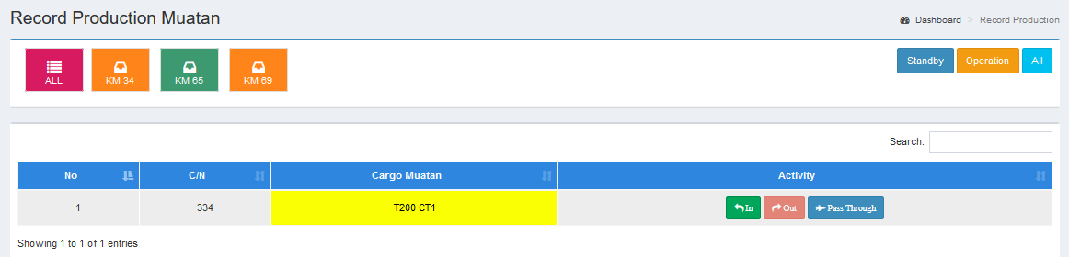
3. Dispatch 65 dan 34
3.1. Inputan 65 dan 34
+
Input Manual Unit Kosongan (standby kosongan)
Sesuai dengan koordinasi
Tambahkan keterangan ROM
Data yang di input (manual) :
ID unit
Cargo (Otomatis ke “Kosongan”), bisa di edit jika muatan yang tiba
Keterangan Standby (S1-S13)
Notes : untuk keterangan tambahan, seperti : Breakdown 34, breakdown 35, dsb.
Terdapat Format Multiple Input (Input lebih dari 1 unit)

Slide 17
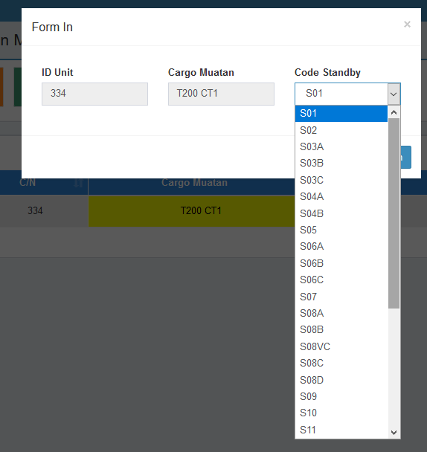
3. Dispatch 65 dan 34
3.2. Form In Muatan
Tambahkan Keterangan detail S01 – S13
Otomatis connect dengan data muatan

Slide 18
3. Dispatch 65 dan 34
3.3. Monitoring Unit Di Dalam CSA (Dashboard)

Slide 19
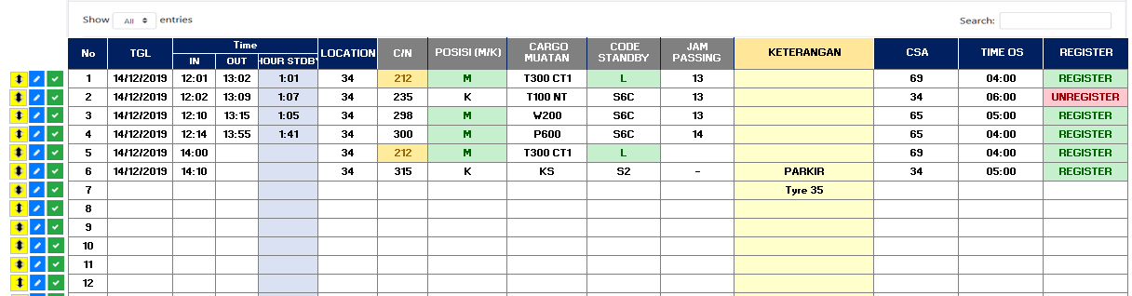
3. Dispatch 65 dan 34
3.4. Monitoring Unit Di Dalam CSA (checker)
Untuk Pengeluaran unit
Filter tambahan untuk menyesuaikan unit passing di KM. 29 AI
Menentukan unit masuk ke rentang mana di “Monitoring Passing” (Slide selanjutnya)
Fitur Edit data
Fitur menaik / turunkan unit, adjust antrian di dalam CSA

Slide 20
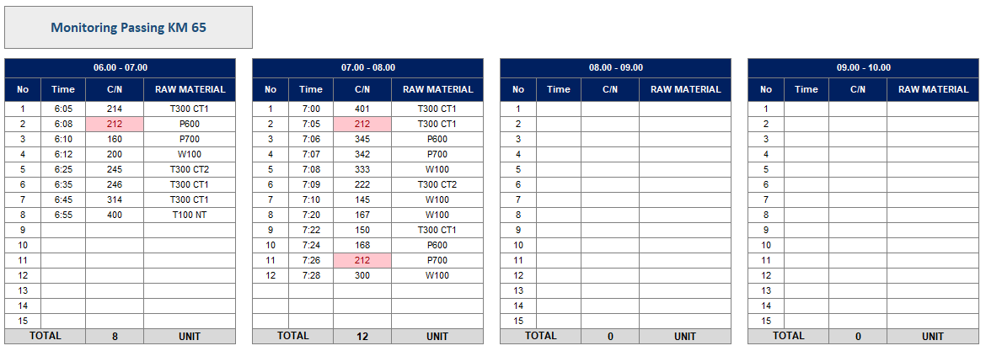
3. Dispatch 65 dan 34
3.5. Monitoring Passing 65 dan 34
Filter berdasarkan Raw Material
Tampilan Monitoring Passing KM 65 dan KM 34 :
Filter / Sorting berdasarkan Raw Material yang lewat
Time menyesuaikan “Jam Passing” pada “Monitoring unit di dalam CSA”
Untuk unit yang Lurus (tidak masuk CSA), Time mengikuti inputan awal

Slide 21
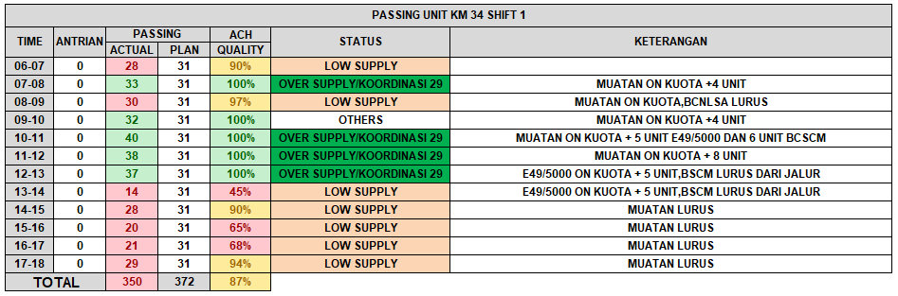
3. Dispatch 65 dan 34
3.6. Monitoring Distribusi 34
1
2
3
1
Summary Monitoring Distribusi 34 per shift ( I / II )
2
Plan dari SPP, Actual sesuai dengan Inputan passing 34 (dari tabel Monitoring Passing)
3
Status dan Keterangan Input Manual by Pengawas / checker
List Status :
On Quota
Oversupply / Koordinasi 29
Low Supply
Quality Issue
Antri Kelanis
Hopper Breakdown
Stockpile / KROM Full
Barging mundur
Others

Slide 22
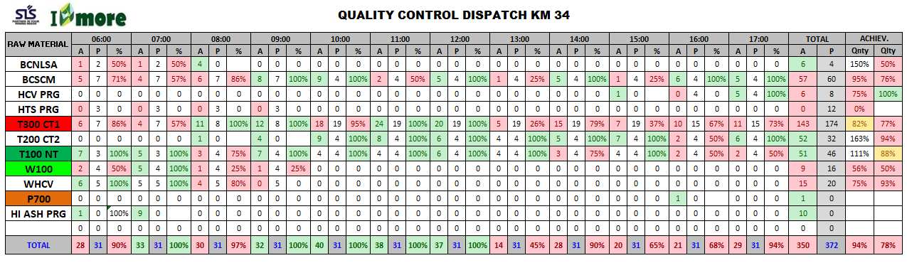
3. Dispatch 65 dan 34
3.7. Monitoring Quality 34
1
2
3
4
5
1
Summary Monitoring Quality 34 per shift ( I / II )
2
Raw Material sesuai dengan Inputan SPP dan crosscheck dengan Passing 34
3
P : Supply Passing Plan (SPP)
A : Sesuai Passing KM 34 (Monitoring Passing 34)
4
Total (Plan vs Actual) per masing-masing raw material
5
Total (Plan vs Actual) per jam (based on SPP)

Slide 23
Xx`
Dispatch 69
4

Slide 24
4. Dispatch 69
4.1. Monitoring Unit Di Dalam CSA (checker)
Input Manual
+
Untuk Pengeluaran unit
Tidak perlu ada fitur Jam Passing
Fitur Edit data
Fitur menaik / turunkan unit, adjust antrian di dalam CSA

Slide 25
4. Dispatch 69
4.2. Input 69
UPDATE
Input data :
ID Unit
Posisi Unit : Muatan (M) / Kosongan (K)
Kode Standby (S01 – S13 dan keterangan Breakdown)
Notes : untuk keterangan tambahan, seperti : Breakdown 34, breakdown 35, dsb.
Muncul Data Otomatis :
Cargo terakhir yang dibawa beserta ROM (jika Muatan / M)
Keterangan Tempat Overshift unit (CSA)
Keterangan Jam Overshift unit
Terdapat Format Multiple Input (Input lebih dari 1 unit)

